Slide 1

SUPRANET GGZ en leren van data
WSPW Lunchsnack
10-09-2026
Wouter van Ballegooijen, lid kernteam, senior onderzoeker AUMC

Slide 2









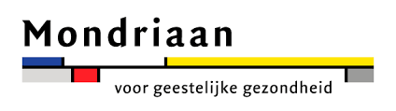

SUPRANET GGZ: hét lerend netwerk voor suïcidepreventie in de GGZ
Kennis delen • implementeren • meten • leren • verbeteren • borgen
Lunchsnack 07-09-2026
Jan Berndsen
Marjolein Veerbeek

Slide 3
Waarom dit lerend netwerk?
700
25
2016
cliënten in de GGZ overlijden jaarlijks aan suïcide
keer zoveel suïcidepogingen
oprichting SUPRANET GGZ
Noodzaak:
aantal suïcides in ggz verminderen
zorg voor mensen met suïcidaliteit verbeteren door het implementeren van bestaande maar nog niet toegepaste kennis
zorgverleners beter ondersteunen vanwege diepgaande impact

Slide 4
Een gedeeld kompas
Leden werken toe naar een complete cliëntreis volgens de Richtlijn Suïcidaliteit — ondersteund door stevige organisatorische randvoorwaarden.
1
Signalering
2
Diagnostiek
3
Behandeling
4
Naasten
›
›
›
Suïcidaliteit herkennen en bespreken
CASE/narratief interview + structuurdiagnose
Directe/indirecte therapie + veiligheidsplan
Waar mogelijk actief samenwerken
Randvoorwaarden voor structurele inbedding
EPD
Ervaringsdeskundigheid
Scholing
Goede verslaglegging
Ervaringskennis benutten
Basis en verdieping
PDCA + data
Nazorg & evaluatie
Leiderschap
Meten, leren, bijsturen
Leren na een suïcide
Betrokkenheid op alle lagen
04

Slide 5
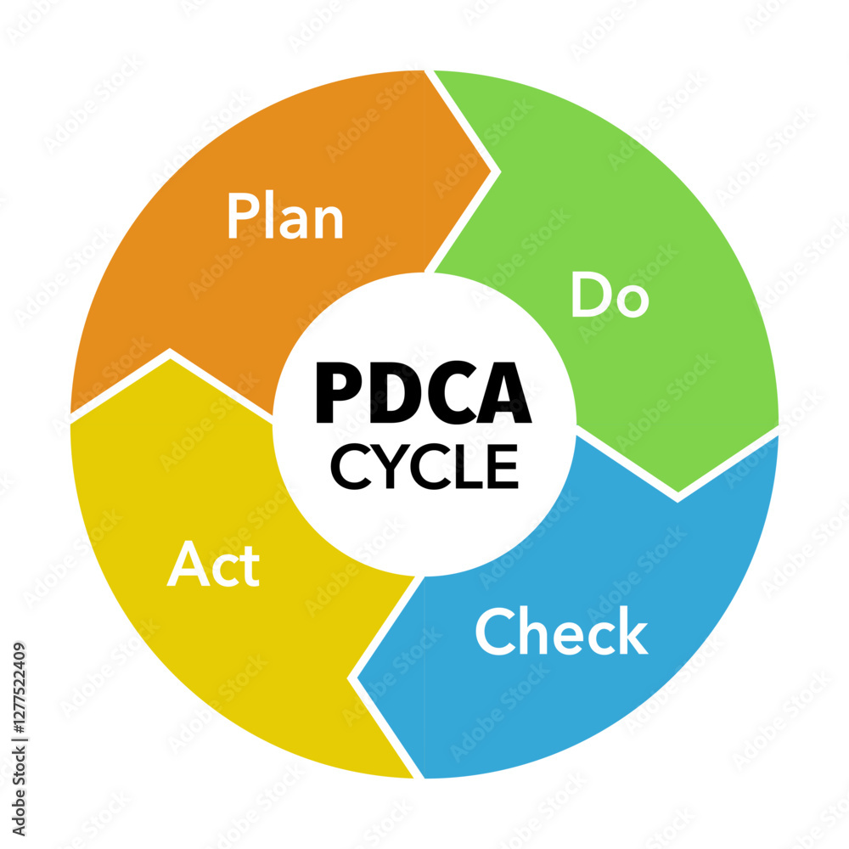
Waarom Dataverzameling binnen Supranet?

Slide 6
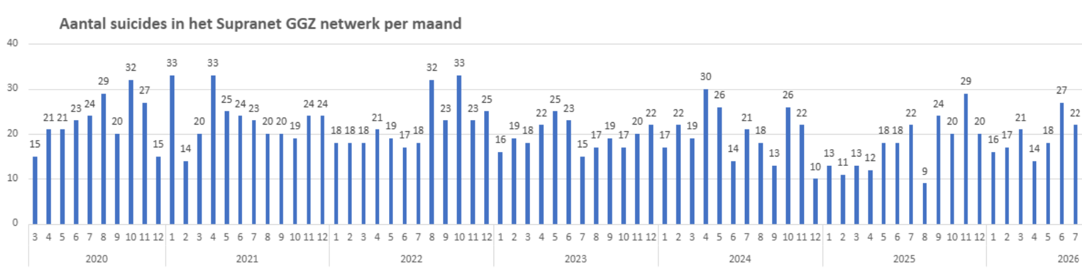
Verzamelen We het Aantal Suïcides in de GGZ?
Ja…

Slide 7

Waarom het Suïcidecijfer Onvoldoende Is
Ontmoedigt outreach activiteiten
Meer mensen met suïcidaliteit in zorg betekent hoger suïcidecijfer in de GGZ
40% van suïcides zijn GGZ patiënten
60% van suïcides zijn geen GGZ patiënten
Niet actionable
Je weet niet wat je moet verbeteren

Slide 8
Welke Data Geeft Richting?
!
Meetbare acties
!
Indicatoren waar je op kunt sturen
!
Gerichte maatregelen

Slide 9
3 databronnen
Zorgpad van cliënten
op basis van EPD-data
Randvoorwaarden in de instelling
Op basis van gesprekken met de instellingen
Medewerkers-vragenlijst
Digitale vragenlijsten over ervaren deskundigheid

Slide 10
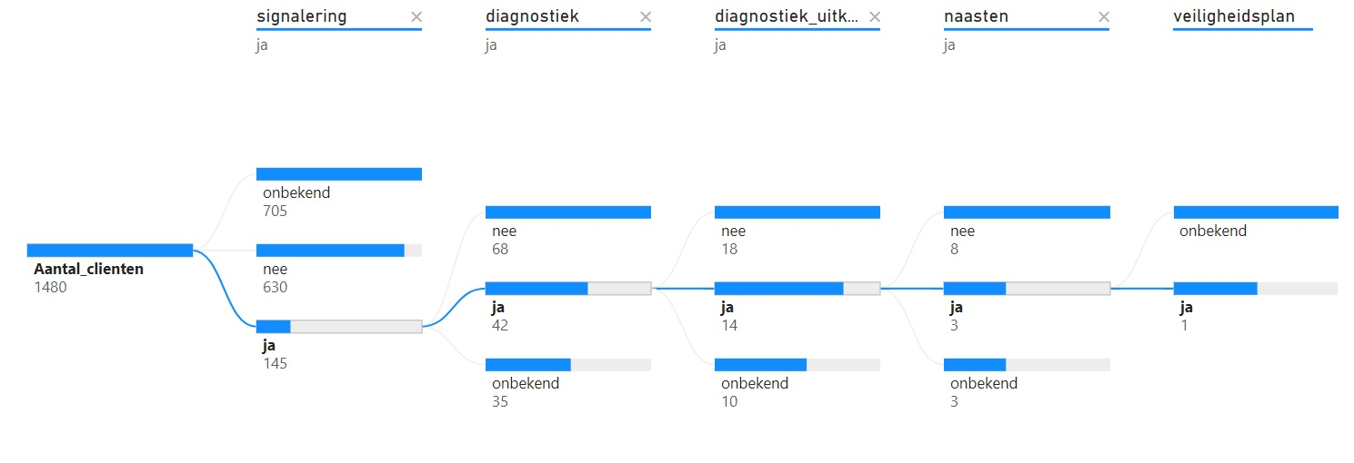
Zorgpad op basis van EPD data

Slide 11
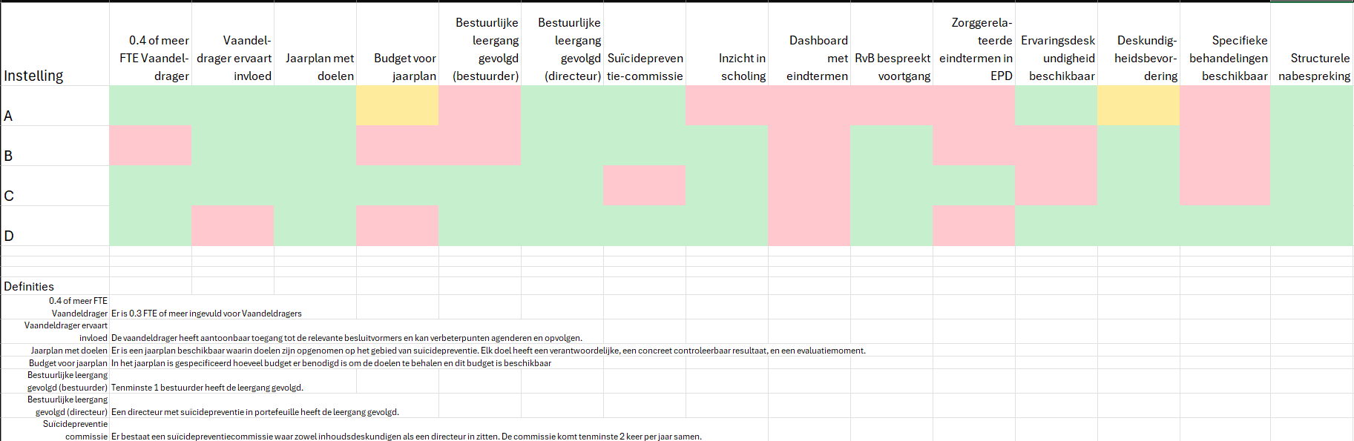
Dashboard randvoorwaarden

Slide 12
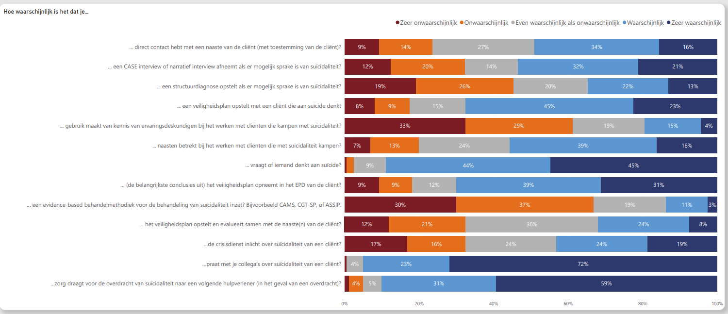
Medewerkersvragenlijst

Slide 13
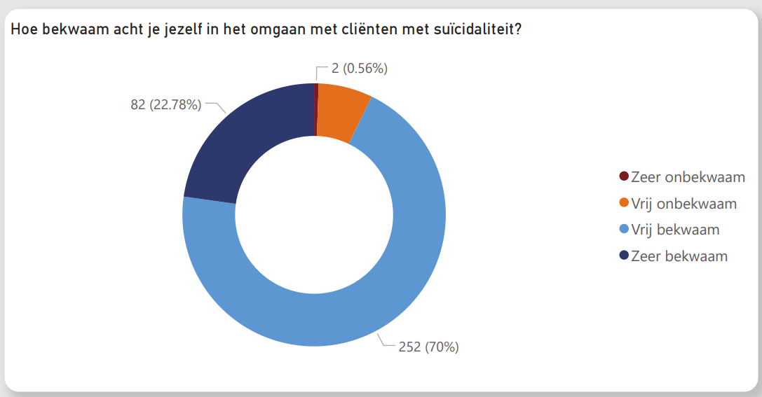
Medewerkersvragenlijst

Slide 14
Waarom Dataverzameling?

Slide 15

Dataverzameling in de GGZ is complex.
Het SUPRANET Kernteam helpt instellingen met:
!
Advies over dataverzameling
Ondersteuning bij interpretatie en actie
w.vanballegooijen@amsterdamumc.nl

